Slide 1
Gesundheitswissenschaften und Technologie
Eidgenössische Technische Hochschule Zürich

Slide 2
Wer bin ich? / Was studiere ich?
Deborah Imboden
dimboden@student.ethz.ch
Matura 2017
Wohnen: in einer 4-er WG in Zürich
Studium: Health Science Technology

Slide 3
Von der Matura ins Studium an der ETH
Geniesse den Sommer!
Reisen – Arbeiten – Leben geniessen!
Was verändert sich ?
Selbstdisziplin (z.B. Morgens beim Aufstehen)
Du musst dir alles selbst organisieren
Selbstständigkeit
Entfernung von Zuhause
Weniger Freizeit
Neuer Bekanntenkreis

Slide 4
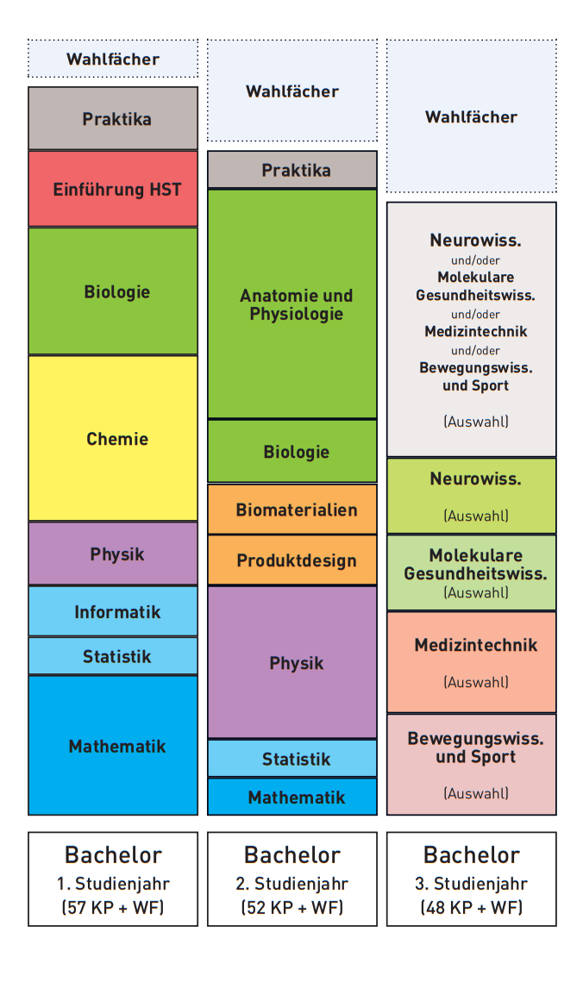
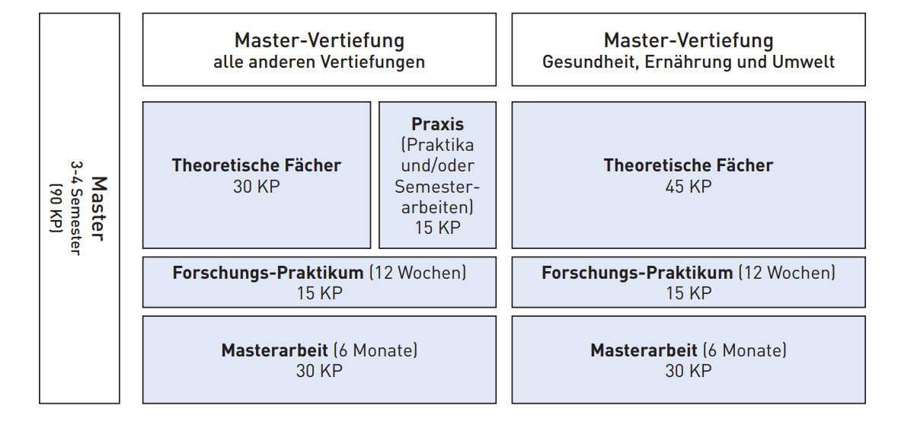
Studienaufbau

Slide 5
Wahlfächer
Wissenschaft im Kontext (Gess)
Vertiefen in bestimmten Fächern
Auch Sportpraxis möglich
Sportpädagogik
Microbiotics
Krebs: Grundlagen & Theorie
Consumer Behavior
Gene Technology
Abwechslung /etwas anderes
Auch Sprachen
Research Ethics
Gesundheit & Krankheit
Sprachkurse (Französisch, Japanisch, Schwedisch, Spanisch, …)

Slide 6
Vertiefungsrichtungen Master
Neurowissenschaft
Sport- und Bewegungswissenschaften
Medizintechnik
Molekulare Gesundheitswissenschaften
Gesundheit, Ernährung, Umwelt

Slide 7
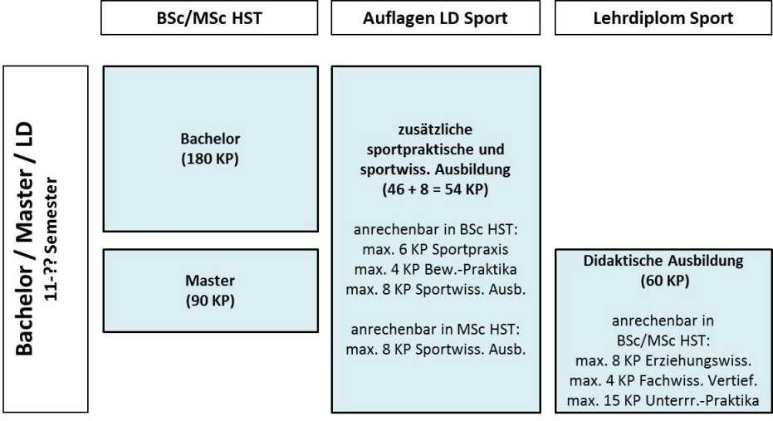
Lehrdiplom Sport
Umgehen vom Sportaufnahmetest -> Sportlehrer

Slide 8
Mein Alltag im Studentenleben
Vorlesungen
Übungen
Selbststudium
Freizeit
Haushalt
Sport

Slide 9
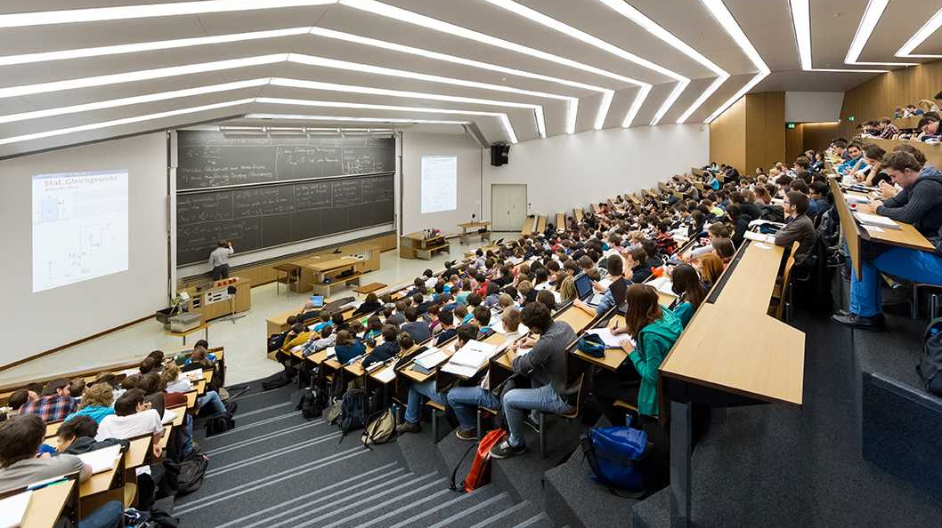
Vorlesung
Professor/ Dozent ist anwesend & redet
Studenten können Fragen stellen
Eine Lektion = 45 min
Werden teilweise übertragen in einen anderen Saal
Manchmal Podcasts
1. Jahr vor allem Deutsch, dann immer mehr Englisch

Slide 10
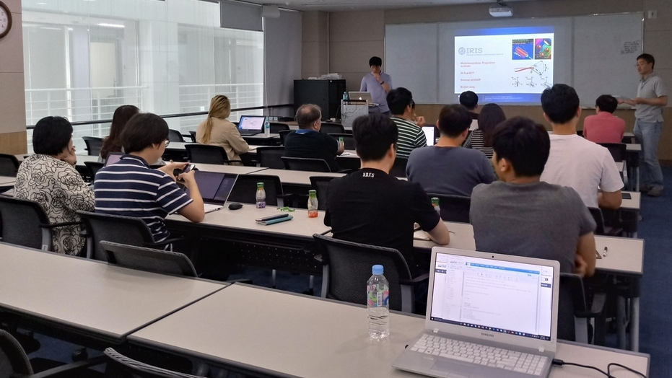
Übungsstunde
Assistenten des Professors
Wiederholen der wichtigsten Sachen
Machen neue (bessere) Erklärungen
Gehen Übungen durch
In kleineren Gruppen
Ansprechpersonen bei Fragen

Slide 11
Praktikum/ Labor / Theoretisches praktisch anwenden
Chemie
Gesundheitswissenschaften
Physiologie
Produktdesign
Sport
Bewegungslehre

Slide 12
Berufe
Forschung und Entwicklung
an Hochschulen und Fachhochschulen
Privatindustrie, z.B. Medizintechnik, Biomedizin und Pharmazie –
im Bereich der Rehabilitation
Ergonomie Beratung
Gesundheitsförderung und Prävention
Leistungsdiagnostik und Trainingsberatung
Gesundheitspolitik
Versicherungswesen
Lehrer/-in

Slide 13
Prüfungen
1. Jahr Basisprüfung
(70% bestehen)
Verschiedene Fächer -> verschieden gewichtet
Durchschnitt Note 4.0
Semesterprüfungen
Einteilung in Prüfungsblöcken
Prüfungsblock muss mit 4.0 bestanden werden

Slide 14
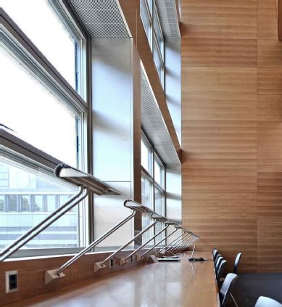
Lernphase im Sommer
9 Wochen Zeit zum lernen
Davon 1-2 Wochen Ferien
6-8 h lernen pro Tag
Lernplätze in Bibliotheken/ Seminarräumen
Lernen, lernen, wiederholen, lesen, verstehen, lernen, üben,…
Viel aussenwendig lernen

Slide 15
Prüfungsphase
Dauer: 4 Wochen
Max. 11 Prüfungen
Mathe → ohne Taschenrechner
Oftmals Zusammenfassungen erlaubt (Mathe, Chemie, Statistik,…)
Online (an PC) & schriftliche Prüfungen

Slide 16
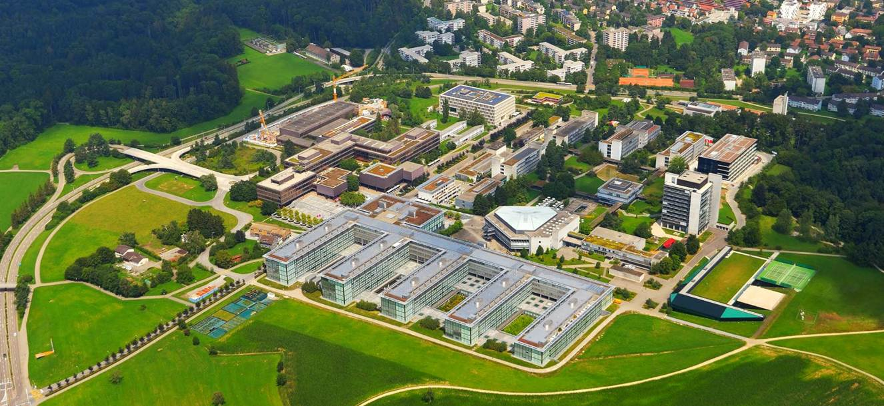
Die ETH: Zentrum & Hönggerberg

Slide 17
Anmeldung zum Studium
Über Internet
Früh genug -> man braucht viele verschiedene Sachen -> viele Schritte
Von 1. November – 30. April

Slide 18
Wohnen in Zürich
Wohnung suchen:
WG oder eigene kleine Wohnung
Kollegen / Bekannte
WOKO / JUWO
500.- - x’xxx

Slide 19
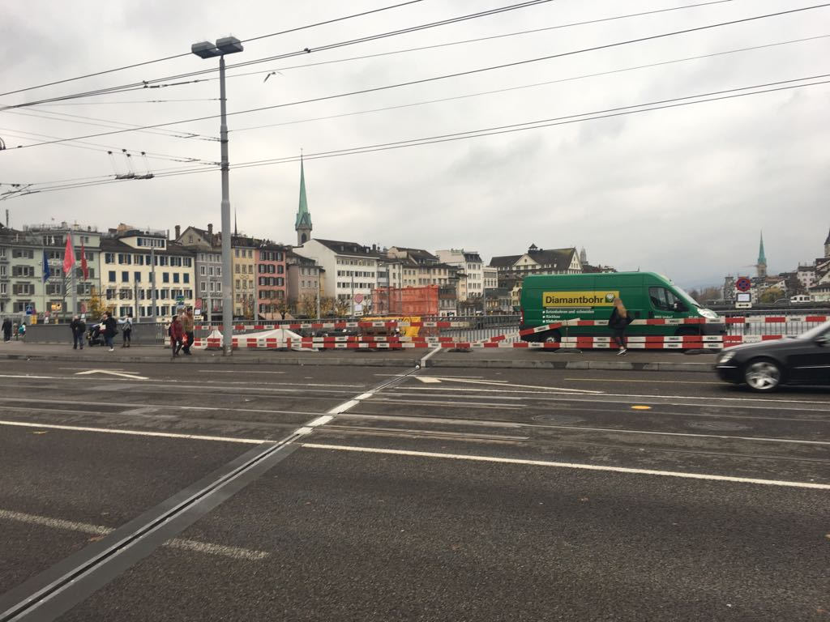
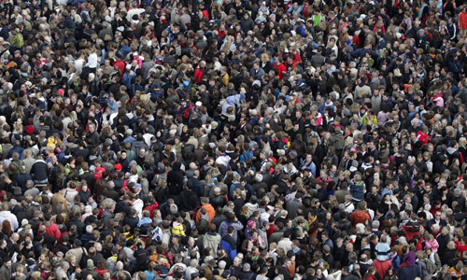
Das Leben in Zürich wie man es sich als Walliser vorstellt

Slide 20
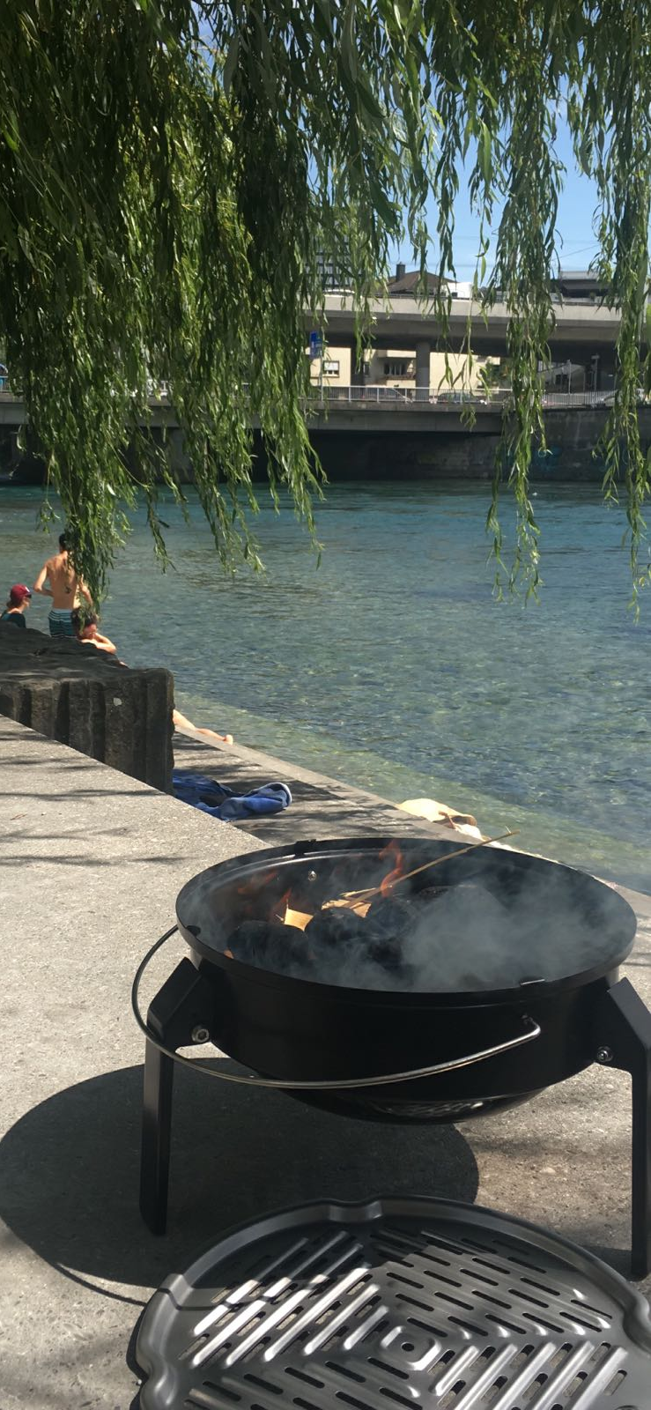
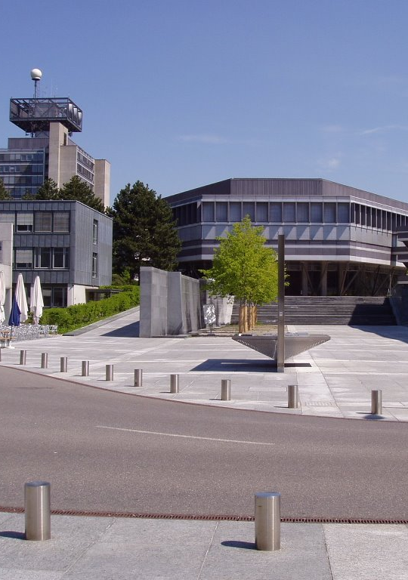
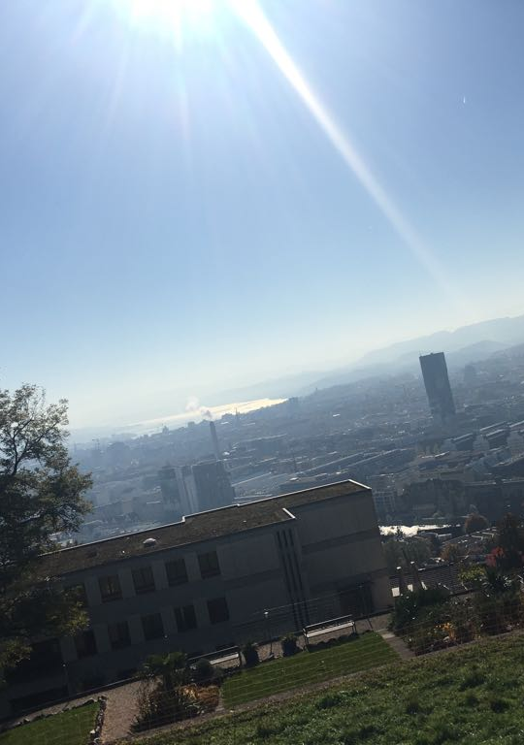
Das Leben in Zürich wie es wirklich ist

Slide 21
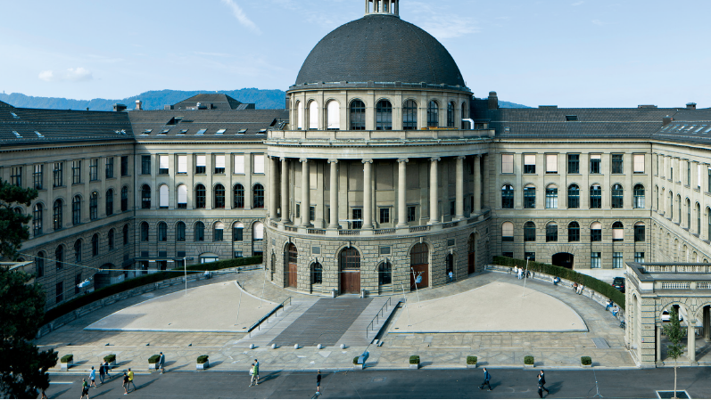
Was die ETH bietet
Riesiges Sportangebot
Diverse Softwares
Super Infrastruktur
Gute Ausbildung
Studieren an der besten Uni von kontinental Europa / einer der Besten der Welt
International (Austausch)
Unterstützung
Spass
ESF
Polyball
Challenge ethz-epfl
Viele Angebote / Vereine neben der ETH
…

Slide 22
Vereine
Walliserverein
Fachverein
ASVZ
Studentenverbindungen

Slide 23
Fragen??

Slide 24
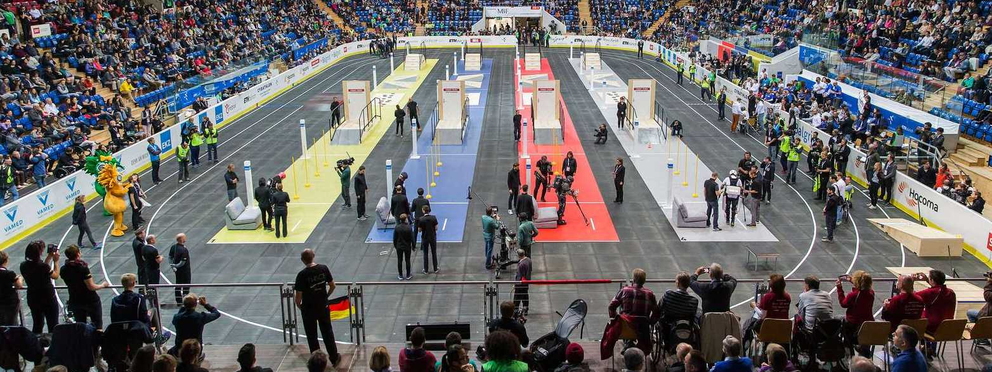
Cybathlon

